Slide 1
实验8 抓取百度图片
软件与人工智能学院 饶嘉雯

Slide 2
目录
01
程序功能介绍
02
程序设计的思路
03
关键技术
04
程序设计的步骤

Slide 3
程序功能介绍
01

Slide 4
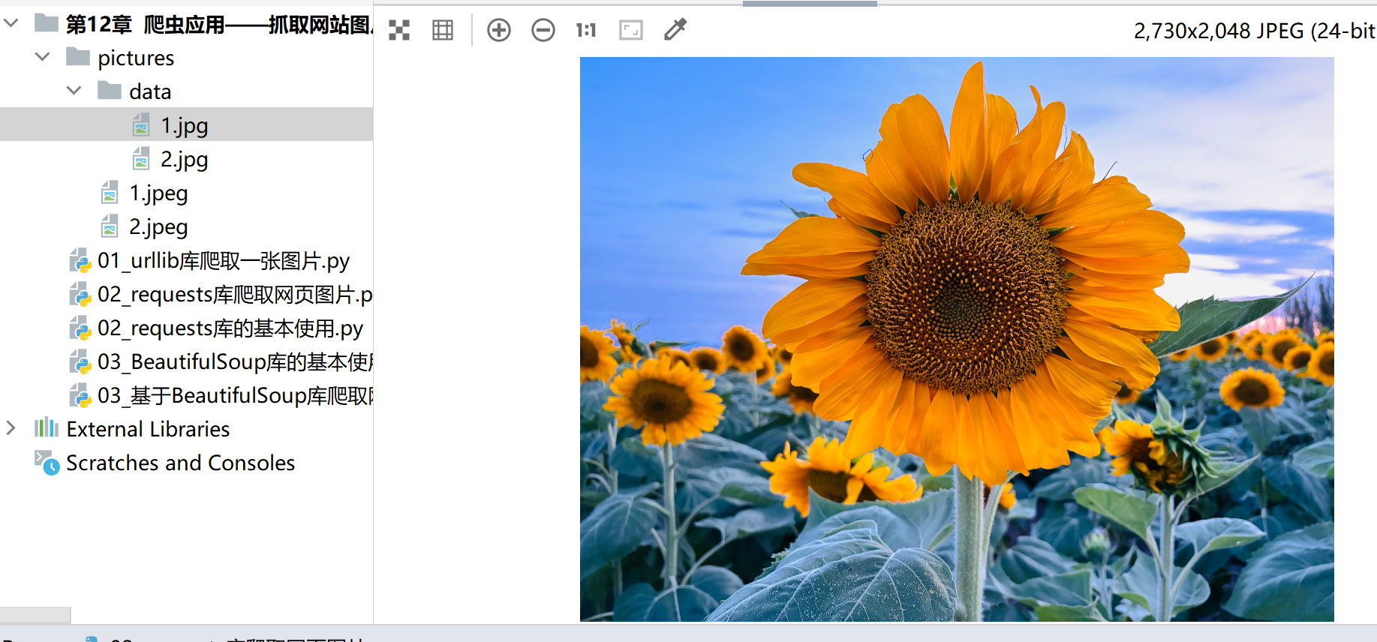
8.1 程序功能介绍
使用网络爬虫技术爬取百度图片某主题图片（https://image.baidu.com/），并保存至指定目录。运行效果如下（教材P242）：

Slide 5
程序设计的思路
02

Slide 6
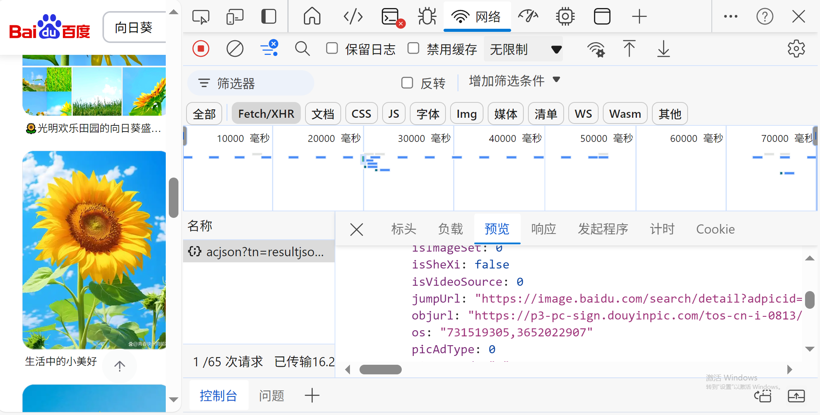
8.2 程序设计的思路
针对即将爬取的网页图片，查看并分析网页源代码；
发送请求并获取响应数据；
根据对网页的分析来提取目标数据；
根据图片的url，获取图片资源，并下载到本地。

Slide 7
关键技术
03

Slide 8
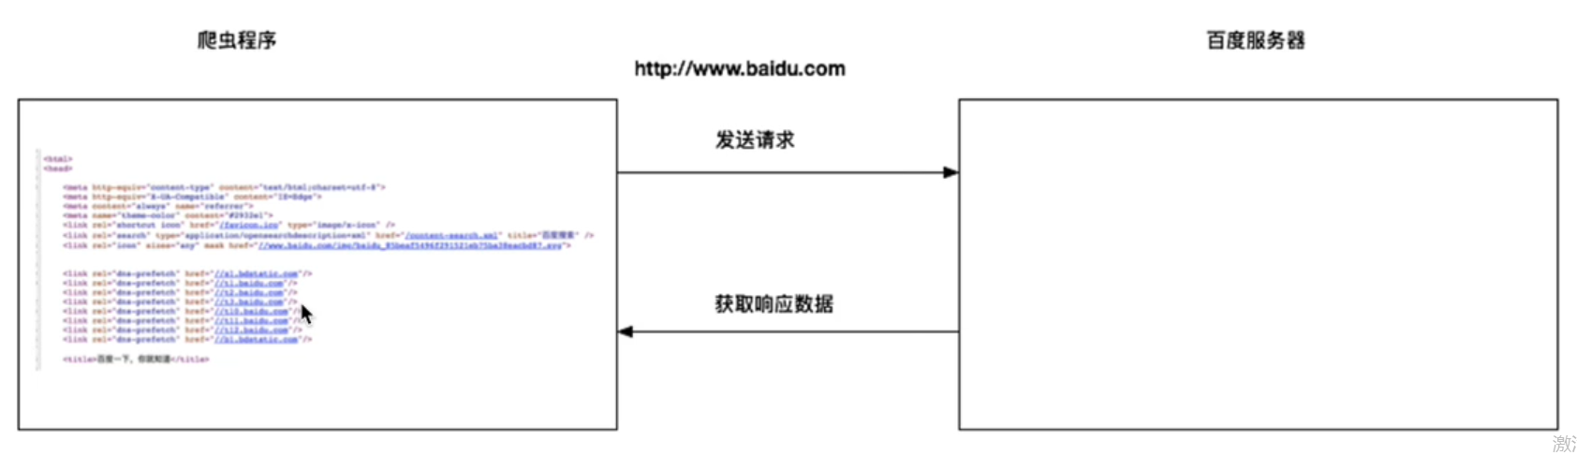
8.3 关键技术
1. 网络爬虫
网络爬虫就是模拟客户端发送网络请求，一种按照一定的规则获取响应数据，自动地抓取万维网信息的程序或脚本。
Notes:
在学习爬虫开发时，要自觉遵守《网络安全法》《数据安全法》等法律法规，合理设置访问间隔，拒绝暴力爬取、高频攻击服务器等行为。严禁私自抓取个人隐私、版权内容、商业机密和涉密信息，坚决抵制利用爬虫从事黑灰产、恶意竞争、违规牟利等违法行为。要树立技术向善的理念，牢记能力越大责任越大，规范使用网络技术，坚守网络安全底线与职业操守，用专业技术合法合规采集数据、服务科研与社会发展，自觉维护健康文明的网络空间秩序。

Slide 9
8.3 关键技术
2. requests库
与urllib库类似，都是向服务器发送请求并获取响应数据。
GET请求：requests.get(url[,headers])，headers是请求头，是客户端与服务器之间在发送请求和接收响应时传递的元数据。
POST请求：requests.post(url[,data])

Slide 10
8.3 关键技术
2. requests库
requests.get(url[,headers])返回一个Response对象
常见属性
response.text: 响应体 str类型
response.ecoding:指定/查看响应体的字符编码
response.content: 响应体 bytes类型（常用于图片保存）
常见方法
response.content.decode()：将字节内容解码为字符串
response.json()：将JSON响应解析为Python对象
Notes:
方法 返回类型 编码处理 适用场景
response.text str 自动根据响应头或猜测编码解码 通用文本处理
response.content.decode() str 需手动指定编码 需精确控制编码的场景

Slide 11
8.3 关键技术
3. BeautifulSoup库
一个可以从HTML或XML文件中提取数据的工具，从bs4中导入。BeautifulSoup对象表示已解析的文档树。
创建对象：BeautifulSoup(html_content, 'html.parser')，html_content表示要解析的文档，'html.parser'是内置的解析工具。
常用方法：
soup.find(name, attrs)：用于搜索文档树，返回Tag对象，name表示要搜索的标签，attrs表示按照Tag标签属性值检索。
Notes:
例：soup.find('script', id='image-search-data')：用于搜索文档树，返回Tag对象，'script'表示搜索所有<script>标签，id='image-search-data'表示搜索id为'image-search-data'的<script>标签。

Slide 12
8.3 关键技术
3. BeautifulSoup库
BeautifulSoup将复杂HTML文档转成一个复杂的树形结构，每个节点都是Python对象，所有对象可以归纳为4种：Tag、NavigableString、BeautifulSoup、Comment。
Tag：表示HTML中一个个标签。例如：
<title> The story of Monkey </title>
<a href="http://example.com/elsie" id="link1">Elsie</a>
常用属性：tag.name：标签名 tag.attrs：标签所有属性
tag.text：标签中的文本内容

Slide 13
程序设计的步骤
04

Slide 14
8.4 程序设计的步骤
发送请求并获取响应数据
url=f'https://image.baidu.com/search/acjson?tn=resultjson_com&word=%E5%90%91%E6%97%A5%E8%91%B5&ie=utf-8&fp=result&fr=&ala=0&applid=&pn={page*30}&rn=30&nojc=0&gsm=5a&newReq=1'
response = requests.get(url,headers=headers)

Slide 15
8.4 程序设计的步骤
根据对网页的分析来提取目标数据
dict = response.json()
...
补全代码
根据图片的url，获取图片资源，并下载到本地
for data in data_images:
# print(data['objurl'])
image_byte=requests.get(data['objurl']).content
...
完成实验任务

Slide 16
小结
(1)了解网络爬虫的基本概念和工作原理
(2)理解BeautifulSoup库解析HTML文档的功能
(3)掌握使用requests库获取网页内容的基本方法

